Slide 1


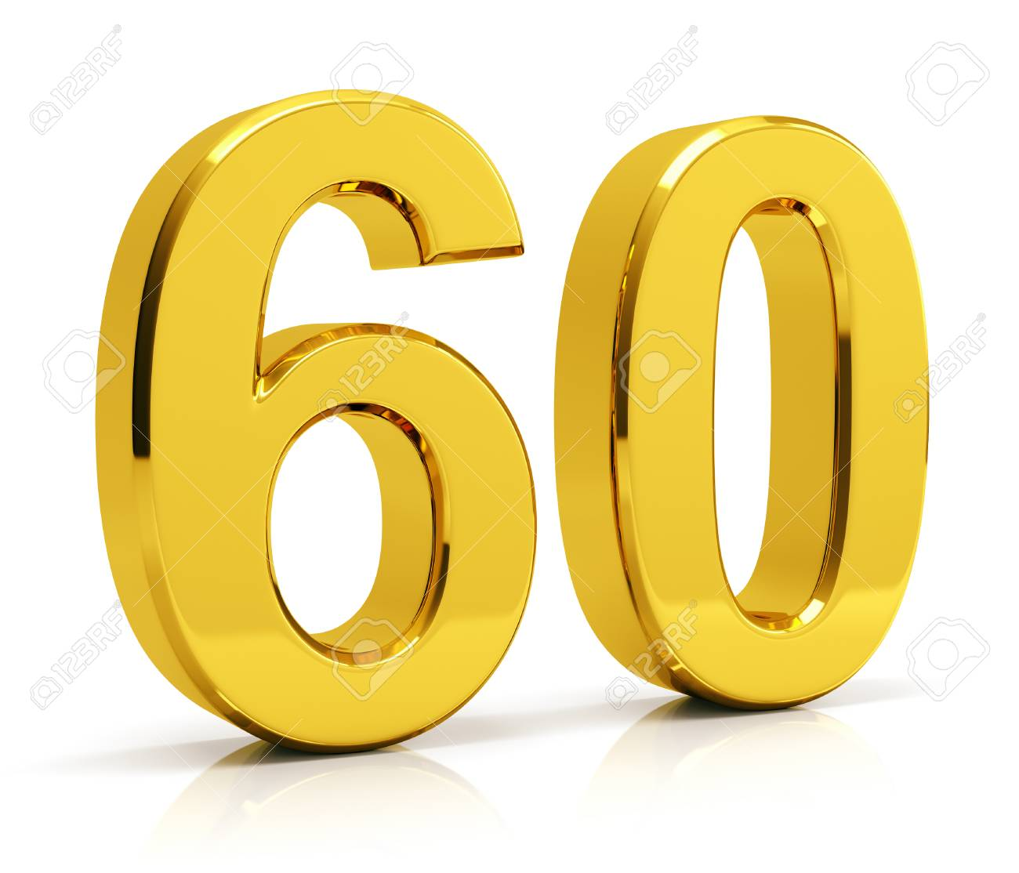
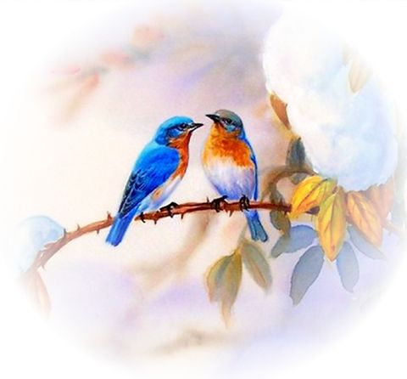
СРЕДНО УЧИЛИЩЕ
„ХРИСТО СМИРНЕнСКИ“
ГР. СТАРА ЗАГОРА
ГРАМОТА
ПЪРВО МЯСТО
Първа възрастова група
на НАЦИОНАЛЕН КОНКУРС
„Поздравих пролетта, поздравих младостта ...“
В направление „Рисунка“
се връчва на:
М МИРОСЛАВА СВЕТОСЛАВОВА МИХАЛЕВА
Пенка Трандева – Рибарска
Директор на СУ „Христо Смирненски“
Стара Загора
18.02.2024 г.

Slide 2
СРЕДНО УЧИЛИЩЕ
„ХРИСТО СМИРНЕнСКИ“
ГР. СТАРА ЗАГОРА
ГРАМОТА
ВТОРО МЯСТО
Първа възрастова група
на НАЦИОНАЛЕН КОНКУРС
„Поздравих пролетта, поздравих младостта ...“
В направление „Рисунка“
се връчва на:
ДЕНИС ЕМИЛ АЛЕКСАНДРОВ
Пенка Трандева – Рибарска
Директор на СУ „Христо Смирненски“
Стара Загора
18.02.2024 г.

Slide 3
СРЕДНО УЧИЛИЩЕ
„ХРИСТО СМИРНЕнСКИ“
ГР. СТАРА ЗАГОРА
ГРАМОТА
ТРЕТО МЯСТО
Първа възрастова група
на НАЦИОНАЛЕН КОНКУРС
„Поздравих пролетта, поздравих младостта ...“
В направление „Рисунка“
се връчва на:
МАГДАЛЕНА ЛЪЧЕЗАРОВА МАРИНОВА
Пенка Трандева – Рибарска
Директор на СУ „Христо Смирненски“
Стара Загора
18.02.2024 г.

Slide 4
СРЕДНО УЧИЛИЩЕ
„ХРИСТО СМИРНЕнСКИ“
ГР. СТАРА ЗАГОРА
ГРАМОТА
ТРЕТО МЯСТО
Втора възрастова група
на НАЦИОНАЛЕН КОНКУРС
„Поздравих пролетта, поздравих младостта ...“
В направление „Рисунка“
се връчва на:
ВАРВАРА АЛЕКСЕЕВНА НЕСТЕРЕНКО
Пенка Трандева – Рибарска
Директор на СУ „Христо Смирненски“
Стара Загора
18.02.2024 г.

Slide 5
СРЕДНО УЧИЛИЩЕ
„ХРИСТО СМИРНЕнСКИ“
ГР. СТАРА ЗАГОРА
ГРАМОТА
ВТОРО МЯСТО
Втора възрастова група
на НАЦИОНАЛЕН КОНКУРС
„Поздравих пролетта, поздравих младостта ...“
В направление „ Рисунка“
се връчва на:
НИКОЛА ВАСИЛЕВ БЕЖАНОВ
Пенка Трандева – Рибарска
Директор на СУ „Христо Смирненски“
Стара Загора
18.02.2024 г.

Slide 6
СРЕДНО УЧИЛИЩЕ
„ХРИСТО СМИРНЕнСКИ“
ГР. СТАРА ЗАГОРА
ГРАМОТА
ПЪРВО МЯСТО
Втора възрастова група
на НАЦИОНАЛЕН КОНКУРС
„Поздравих пролетта, поздравих младостта ...“
В направление „ Рисунка“
се връчва на:
МИХАЕЛА ЙОРДАНОВА ЙОРДАНОВА
Пенка Трандева – Рибарска
Директор на СУ „Христо Смирненски“
Стара Загора
18.02.2024 г.

Slide 7
СРЕДНО УЧИЛИЩЕ
„ХРИСТО СМИРНЕнСКИ“
ГР. СТАРА ЗАГОРА
ГРАМОТА
ПООЩРИТЕЛНА НАГРАДА
Втора възрастова група
на НАЦИОНАЛЕН КОНКУРС
„Поздравих пролетта, поздравих младостта ...“
В направление „ Рисунка“
се връчва на:
АУРЕЛИЯ ДАМЯНОВА
Пенка Трандева – Рибарска
Директор на СУ „Христо Смирненски“
Стара Загора
18.02.2024 г.

Slide 8
СРЕДНО УЧИЛИЩЕ
„ХРИСТО СМИРНЕнСКИ“
ГР. СТАРА ЗАГОРА
ГРАМОТА
ТРЕТО МЯСТО
Трета възрастова група
на НАЦИОНАЛЕН КОНКУРС
„Поздравих пролетта, поздравих младостта ...“
В направление „ Рисунка“
се връчва на:
ЗОРНИЦА ВАСИЛЕВА ДИМИТРОВА
Пенка Трандева – Рибарска
Директор на СУ „Христо Смирненски“
Стара Загора
18.02.2024 г.

Slide 9
СРЕДНО УЧИЛИЩЕ
„ХРИСТО СМИРНЕнСКИ“
ГР. СТАРА ЗАГОРА
ГРАМОТА
ПЪРВО МЯСТО
Трета възрастова група
на НАЦИОНАЛЕН КОНКУРС
„Поздравих пролетта, поздравих младостта ...“
В направление „ Рисунка“
се връчва на:
ЕЛИЦА ГЕОРГИЕВА ТОДОРОВА
Пенка Трандева – Рибарска
Директор на СУ „Христо Смирненски“
Стара Загора
18.02.2024 г.

Slide 10
СРЕДНО УЧИЛИЩЕ
„ХРИСТО СМИРНЕнСКИ“
ГР. СТАРА ЗАГОРА
ГРАМОТА
ПООЩРИТЕЛНА НАГРАДА
Трета възрастова група
на НАЦИОНАЛЕН КОНКУРС
„Поздравих пролетта, поздравих младостта ...“
В направление „ Рисунка“
се връчва на:
РЕНИ ИВАНОВА КОСТАДИНОВА
Пенка Трандева – Рибарска
Директор на СУ „Христо Смирненски“
Стара Загора
18.02.2024 г.

Slide 11
СРЕДНО УЧИЛИЩЕ
„ХРИСТО СМИРНЕнСКИ“
ГР. СТАРА ЗАГОРА
ГРАМОТА
ВТОРО МЯСТО
Трета възрастова група
на НАЦИОНАЛЕН КОНКУРС
„Поздравих пролетта, поздравих младостта ...“
В направление „ Рисунка“
се връчва на:
ПЕТРА ПЕТЪР МИТЕВА
Пенка Трандева – Рибарска
Директор на СУ „Христо Смирненски“
Стара Загора
18.02.2024 г.

Slide 12
СРЕДНО УЧИЛИЩЕ
„ХРИСТО СМИРНЕнСКИ“
ГР. СТАРА ЗАГОРА
ГРАМОТА
ПООЩРИТЕЛНА НАГРАДА
Първа възрастова група
на НАЦИОНАЛЕН КОНКУРС
„Поздравих пролетта, поздравих младостта ...“
В направление „ Рисунка“
се връчва на:
ВАЛЕНТИН ПЛАМЕНОВ ДИНЕВ
Пенка Трандева – Рибарска
Директор на СУ „Христо Смирненски“
Стара Загора
18.02.2024 г.

Slide 13
СРЕДНО УЧИЛИЩЕ
„ХРИСТО СМИРНЕнСКИ“
ГР. СТАРА ЗАГОРА
ГРАМОТА
ПООЩРИТЕЛНА НАГРАДА
Първа възрастова група
на НАЦИОНАЛЕН КОНКУРС
„Поздравих пролетта, поздравих младостта ...“
В направление „ Рисунка“
се връчва на:
ВИКТОРИЯ ВАСИЛЕВА ВЛАДКОВА
Пенка Трандева – Рибарска
Директор на СУ „Христо Смирненски“
Стара Загора
18.02.2024 г.

